Slide 1
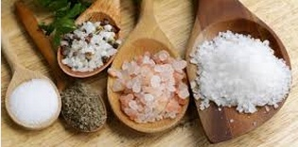
Le sel dans tous ses états
Marythé Kerbrat
Réunion médicale du réseau muco ouest
25 février 2016

Slide 2
Histoire de ce travail
Outil existant « Recommandations concernant l’alimentation et l’hydratation en cas de forte chaleur pour les personnes atteintes de mucoviscidose » ministère santé et conducteur eau et sel
Constat et questions des ide coordinatrices :
Clarification / recommandations du ministère : tableau pas facile au quotidien pour les parents d’enfants
Clarifier sel et sodium
Faut-il re-saler l’alimentation si complémentation en sel ?
Travail sur contenu en sel / repas
II. Apports sodés (sel de sodium) à donner en plus de l’alimentation normale en fonction de la
température ambiante et du poids de l’enfant ou de l’adulte (en grammes de sel par jour) avec un
maximum de 15 g/j quelque soit le poids sauf avis médical particulier (problème rénal ou
cardiaque par exemple)
Poids (kg) Moins de 5 kg Entre 5 et 10 kg Plus de 10 kg
À partir 25°C +1,5 g de sel
/j
+ 2 g de sel /j Rajouter 1 g de sel /j pour 10 kg de poids
(minimum 2 g / j)
A partir de 30°C + 2,5 g de sel
/j
+ 4 g de sel /j Rajouter 2 g de sel/j pour 10 kg de poids
(minimum 4 g / j)
Le sel peut être apporté sous forme de sel seul (on pourrait dire chlorure de sodium : NaCl) ou sous
forme alimentaire

Slide 3
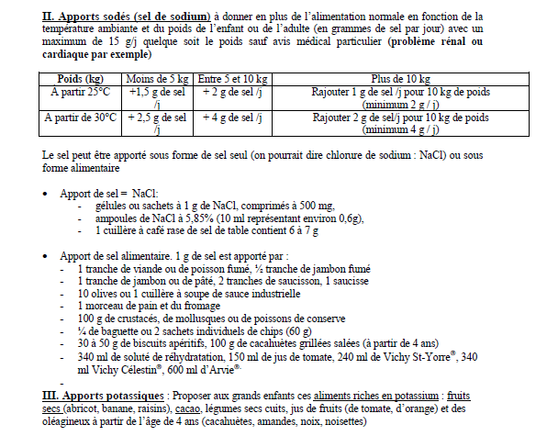

Slide 4
Le sel « nacl »
Le sel « Nacl » est composé
de Na+ : le sodium et
de Cl-: le chlore
1g de sel = 400mg de sodium

Slide 5
Préalable : La norme, hors mucoviscidose
Il est recommandé de ne pas consommer plus de 5 à 6 g de sel par jour pour un adulte, soit l’équivalent de 2,4 g de sodium =
Pour les enfants
de 18 mois à 3 ans : la consommation de sel ne doit pas dépasser 2 g par jour et
de 7 à 10 ans : la consommation de sel ne doit pas dépasser 5 g par jour
Environ 80 % du sel que nous consommons vient des aliments eux-mêmes. Les 20 % restants provient du sel ajouté lors de la cuisson ou dans l’assiette ou dans des eaux spéciales (Vichy …)

Slide 6
Denrées alimentaires : Bientôt la teneur en sel au lieu de la teneur en sodium
Une nouvelle obligation de marquage doit aider à une meilleure orientation du consommateur lors de l‘achat de denrées alimentaires en magasin : « Révolution dans le marquage sur l‘emballage : jusqu‘à présent, les fabricants étaient libres d‘indiquer la teneur en sel de leurs pizzas, de leurs plats de pâtes cuisinés etc. sur les emballages. Si les fabricants devaient le faire obligatoirement en marquant le taux de sodium, une matière minérale présente dans le sel, ils pouvaient indiquer également la quantité de sel.
A partir du 13 décembre 2014, le marquage de la teneur en sel sur l‘emballage doit remplacer la teneur en sodium dans toute l‘Europe
Dès la fin 2016, tous les fabricants doivent respecter cette règle.

Slide 7
Dans la mucoviscidose
Dans la mucoviscidose en cas de chaleur, activité intense, fièvre :
Supplémentation sodée en plus de l’alimentation normale, en fonction de la température ambiante et du poids de l’enfant ou de l’adulte (avec un maximum de 15g de sel /j quelque soit le poids, sauf avis médical particulier

Slide 8
Comment faire au quotidien ?
Entre l’alimentation et la supplémentation
La supplémentation suffit-elle à compenser les pertes ?
La supplémentation est elle systématique ? Pour qui ?
Ou à quel moment faut il la prendre de manière systématique ?

Slide 9
Le sel contenu dans les repas
Des exemples

Slide 10
Equivalences …
Une pincée de sel représente en moyenne de 0.3 à 0.5 g de sel voire 1 g si grosse pincée
1 c à café rase égale 5g de sel
1 c à soupe rase égale 12 g ce sel

Slide 11
Une journée de repas préparés à la maison
Petit-déjeuner : tartine de pain beurrée, thé avec du lait, fruit
Déjeuner : salade de tomates, pain, poisson accompagné de légumes, fruit
Dîner : soupe maison, œuf à la coque, fromage, pain, fruit
Teneur en sel : 30 g de pain apportent 0,5 g de sel, une part de fromage 1 g.
On trouve donc environ 2,5 g de sel dans ces menus.
On va en rajouter au minimum une pincée dans la soupe, une sur les légumes, une sur les tomates. On arrive donc facilement à 6 g et plus de sel.

Slide 12
Une journée avec un repas pris à la cantine et un plat industriel pour le soir
Petit déjeuner : corn-flakes, lait, tartine de pain-beurre, fruit
Déjeuner à la cantine : chausson au fromage, steak frites, crème dessert
Dîner : moussaka surgelée (300 g), pain, fromage, fruit
Teneur sen sel : Le petit-déjeuner apporte 1g de sel, le chausson au fromage 2 g, la moussaka 2 g, le pain et le fromage du soir 1,5 g. On arrive donc à 6,5 g.
On va en rajouter 1g de sel sur les frites. On arrive donc facilement à presque 8 g de sel
Les plats industriels sont salés, c'est indéniable (lire les étiquettes)

Slide 13
Décrypter les étiquettes
Les étiquettes sont censées nous renseigner sur la teneur en sel des aliments mais encore faut-il réussir à les décoder. Par exemple, si nous consommons 300 g d'un produit qui contient 1,5 g de sel pour 100 g, nous absorbons en réalité 4,5 g de sel...
Aujourd’hui, certains produits affichent encore, une teneur en sodium.
Dans ce cas, il faut multiplier par 2,5 ce chiffre pour obtenir la quantité effective de sel

Slide 14
Apport de sel alimentaire
1 g de sel est apporté par :
1 tranche de viande ou de poisson fumé, ½ tranche de jambon fumé
1 tranche de jambon ou de pâté, 2 tranches de saucisson, 1 saucisse
10 olives ou 1 cuillère à soupe de sauce industrielle
Une part de pizza
1 morceau de pain et du fromage
100 g de crustacés, de mollusques ou de poissons de conserve
¼ de baguette ou 2 sachets individuels de chips (60 g)
30 à 50 g de biscuits apéritifs, 100 g de cacahuètes grillées salées (à partir de 4 ans)
340 ml de soluté de réhydratation, 150 ml de jus de tomate, 240 ml de Vichy St-Yorre®, 340 ml Vichy Célestin®, 600 ml d’Arvie®
1 petite pincée de sel

Slide 15
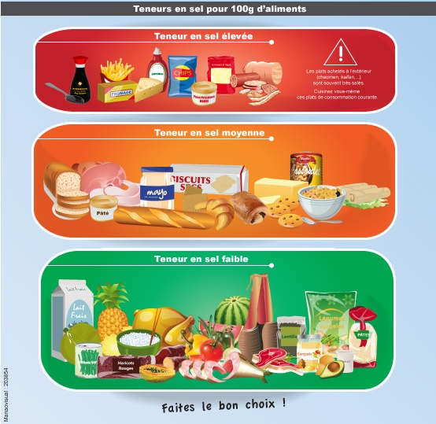

Slide 16
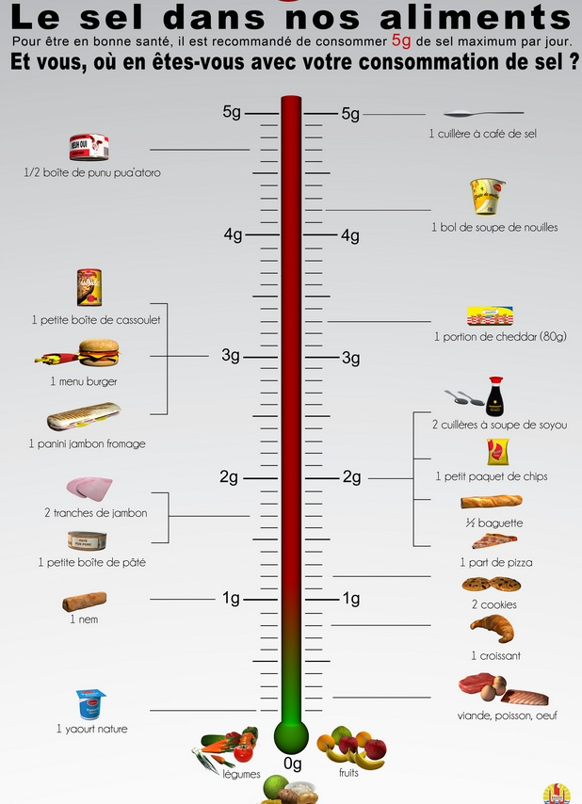

Slide 17
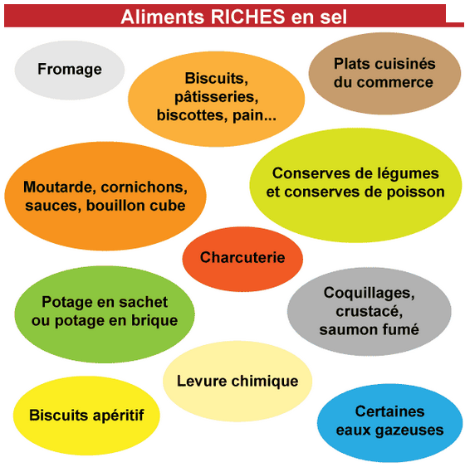

Slide 18
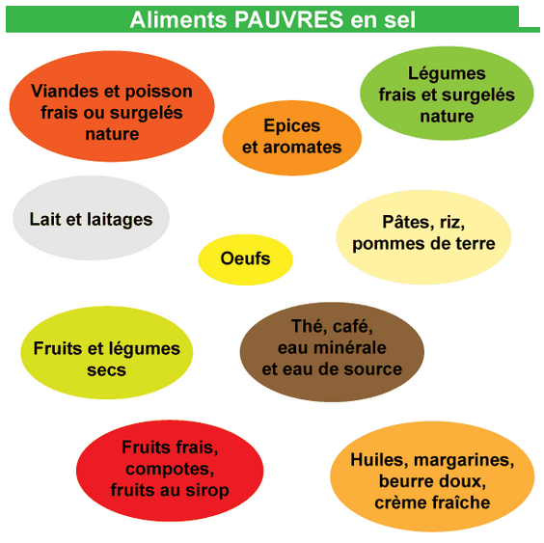

Slide 19
Proposition outils patient/parents
Préalable : clarifier
les besoins quotidiens ou en cas de chaleur, activité physique, fièvre
et la prescription de sel d’un point de vue médical (sel systématique ou pas ? Pour qui ?)
Connaitre les besoins en sel en fonction de l’âge
Reconnaitre les aliments salés
Quelle quantité de sel est contenue dans…
Partir de menu type et calculer dose sel / jour
Travailler à partir de cas concret / journée chaleur

